Slide 1
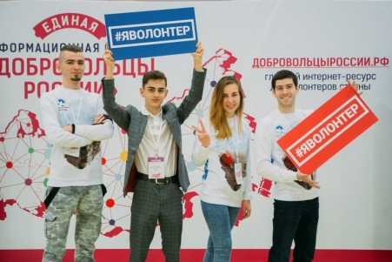
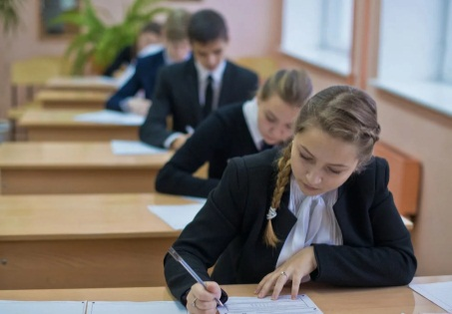
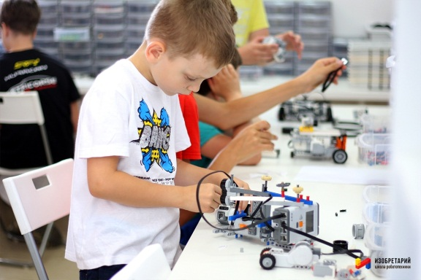
ПУБЛИЧНАЯ
ДЕКЛАРАЦИЯ
целей и задач на 2023 год
комитета по образованию администрации
Энгельсского муниципального района

Slide 2
РЕАЛИЗАЦИЯ ПЛАНА ОСНОВНЫХ МЕРОПРИЯТИЙ ПО ПРОВЕДЕНИЮ В 2023 ГОДУ
В ЭНГЕЛЬССКОМ МУНИЦИПАЛЬНОМ РАЙОНЕ ГОДА ПЕДАГОГА И НАСТАВНИКА
школ
дошкольного
образования
дополнительного
образования
Программа «Преодоление дефицита квалифицированных педагогических кадров в системе образования Энгельсского муниципального района на 2022-2025 гг.»
14 классов
психолого-педагогической направленности
401
молодой педагог в возрасте до 35 лет
выпускникам ВУЗов и профессиональных образовательных организаций (ПОО), поступившим на работу в сельские образовательные организации
100 тыс. рублей

Slide 3
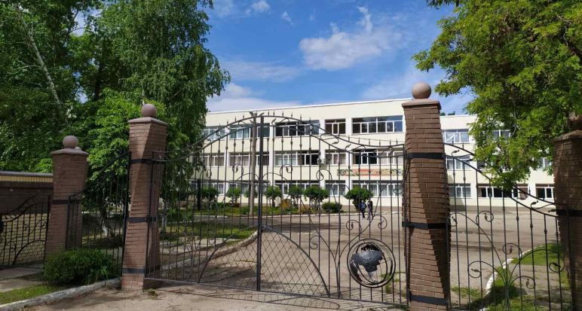
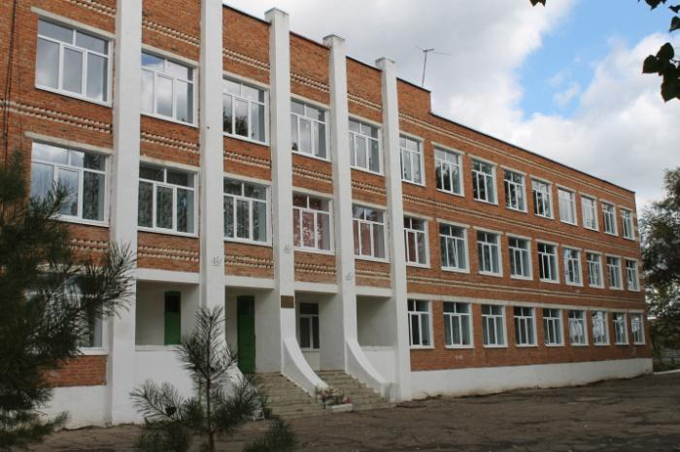
СОЗДАНИЕ СОВРЕМЕННОЙ ИНФРАСТРУКТУРЫ В 2023 ГОДУ
В ЭНГЕЛЬССКОМ МУНИЦИПАЛЬНОМ РАЙОНЕ
СОВРЕМЕННАЯ ШКОЛА
УСПЕХ КАЖДОГО РЕБЕНКА
15 новых мест для реализации дополнительных общеразвивающих программ естественно-научной направленности
в МОУ «СОШ № 30 им. П.М. Коваленко»
2 центра «Точка роста»
в МОУ «СОШ п. Новопушкинское»,
МОУ «СОШ с. Генеральское им. Р.Е. Ароновой»
5 758,4 тыс. рублей
211,2 тыс. рублей
за счет средств федерального бюджета
за счет средств федерального бюджета
117,5 тыс. рублей
4,3 тыс. рублей
за счет средств областного бюджета
за счет средств областного бюджета

Slide 4
ОТ ДОСТУПНОСТИ К ЕДИНОМУ ОБРАЗОВАТЕЛЬНОМУ ПРОСТРАНСТВУ
РЕГИОНАЛЬНЫЙ ПРОЕКТ
2022 год
в 8 образовательных учреждениях осуществлен капитальный и текущий ремонт зданий
2023 год
включены 8 образовательных учреждений
23 118,3 тыс. рублей
всего средств
17 368,4 тыс. рублей
всего средств
21 000 , 5 тыс. рублей
за счет средств областного бюджета
16 500,0 тыс. рублей
за счет средств областного бюджета
1 618, 3 тыс. рублей
за счет средств муниципального бюджета
868,4 тыс. рублей
за счет средств муниципального бюджета
МАОУ «СОШ № 7»,
МОУ «СОШ № 42»,
МОУ «ООШ п. Взлетный»,
МОУ «СОШ с. Липовка»,
МДОУ «Детский сад № 1»,
МАДОУ «Детский сад № 53»,
МДОУ «Детский сад № 63»,
МДОУ «Детский сад № 78».
МОУ «СОШ № 16»,
МОУ «СОШ № 20»,
МОУ «СОШ № 21 им. И.М. Каплунова»,
МОУ «СОШ № 24 им. В.И. Пономаренко»,
МДОУ «ЦРР-детский сад № 6»,
МДОУ «Детский сад № 11»,
МДОУ «Детский сад № 45»,
МДОУ «Детский сад с. Терновка».

Slide 5
ОБЕСПЕЧЕНИЕ ОБЯЗАТЕЛЬНОГО БАЗОВОГО УРОВНЯ ТРЕБОВАНИЙ
К СОДЕРЖАНИЮ ОБРАЗОВАНИЯ

Slide 6
ОТ ЭФФЕКТИВНОГО РУКОВОДИТЕЛЯ –К ЭФФЕКТИВНОЙ УПРАВЛЕНЧЕСКОЙ
КОМАНДЕ ДОУ

Slide 7
ВНЕДРЕНИЕ ЕДИНОЙ ЦИФРОВОЙ ОБРАЗОВАТЕЛЬНОЙ СРЕДЫ
ФГИС «МОЯ ШКОЛА»
25
1434
10156
50 % ОО
50
1940
33854

Slide 8
ОТ ШКОЛ С НИЗКИМИ ОБРАЗОВАТЕЛЬНЫМИ РЕЗУЛЬТАТАМИ-
К КОМПЛЕКСНОМУ ПОДХОДУ НИВЕЛИРОВАНИЯ РИСКОВ
умеренно
не успевающие
базово
не успевающие
13 школ
сильно
не успевающие
адресная помощь по выявлению рисков, снижающих результат общего образования
организация и проведение цикла мероприятий по обмену лучшими практиками
обеспечение перехода образовательных организаций с низкими образовательными результатами в режим устойчивого развития
групповые / индивидуальные консультации

Slide 9
ОТ ДОПОЛНИТЕЛЬНОГО ОБРАЗОВАНИЯ ДЕТЕЙ-
К РАЗВИТИЮ ИНТЕЛЛЕКТУАЛЬНОГО ПОТЕНЦИАЛА
ЭНГЕЛЬССКОГО МУНИЦИПАЛЬНОГО РАЙОНА
ФЕДЕРАЛЬНЫЕ ПРОЕКТЫ
РЕГИОНАЛЬНЫЕ ПРОЕКТЫ
2019-2022 годы
обновлена МТБ в 9 школах сельской местности
(«Точки роста»),
создано 1910 новых мест дополнительного
образования.
организаций и ИП реализуют программы дополнительного образования детей
70
2023 год
обновление МТБ в 2 школах сельской местности («Точки роста» в п. Новопушкинское,
с. Генеральское ),
создание 1910 новых мест дополнительного
образования.
охват детей от 5 до 18 лет программами дополнительного образования
77,1 %
Поддержка одаренных детей
Сотрудничество с Образовательным фондом «Талант и успех».
Работа виртуального класса для одаренных детей на основе объединения лучших практик работы педагогов области с одаренными детьми с учетом специфики современных требований и технологий.
Сопровождение детей группы риска
В 2023 году 100 % всех детей, с выявленным психологическим неблагополучием, будут обеспечены квалифицированным психологическим сопровождением.
Проект «Билет в будущее»
2022 год – более 2800 обучающихся прошли профессиональные пробы в образовательных организациях СПО.
В открытых онлайн-уроках «ПроеКТОриЯ» приняли участие в 2022 году более 14000 тыс. школьников.

Slide 10
РАЗВИТИЕ ШКОЛЬНОЙ СПОРТИВНОЙ ИНФРАСТРУКТУРЫ
1 350 тыс. рублей
освоено
по 50 тыс. рублей
из расчета на учреждение, за счет средств областного бюджета
6
6
На ремонт спортивных залов
6 общеобразовательных учреждений выделено:
50
9 473,7 тыс. рублей
за счет средств областного бюджета

Slide 11
ОТ ПРОГРАММЫ РАЗВИТИЯ ВОСПИТАНИЯ –
К ЕДИНОМУ ПРОСТРАНСТВУ ВОСПИТАНИЯ
На реализацию заработной платы советников директора выделено:
17 649,8 тыс. рублей
за счет средств федерального бюджета
360,2 тыс. рублей
за счет средств областного бюджета
63 советника директора по воспитанию
зачислены в штат в 49 школах
100 % обучающихся от 14 до 18 лет
вовлечены в систему патриотического
воспитания
18 первичных ячеек в образовательных учреждениях

Slide 12
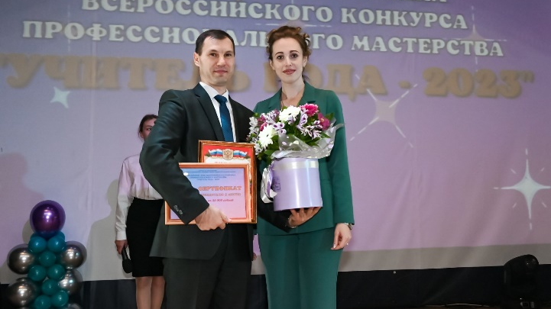
ПОВЫШЕНИЕ ЭФФЕКТИВНОСТИ СИСТЕМЫ ОБЕСПЕЧЕНИЯ
ПРОФЕССИОНАЛЬНОГО РАЗВИТИЯ ПЕДАГОГОВ И УПРАВЛЕНЧЕСКИХ КАДРОВ
Модернизация системы переподготовки и повышения квалификации педагогических кадров
Доля педагогических работников общеобразовательных организаций, прошедших повышение квалификации на базе ЦНППМПР – 10 %.
Центр непрерывного повышения профессионального мастерства педагогических работников
Доля педагогических работников, для которых в ЦНППМПР разработаны индивидуальные образовательные маршруты – 10 %.
Обеспечение реализации целевой модели наставничества педагогических работников и вовлечение управленческих команд.
Методическое сопровождение педагогических работников и управленческих кадров района
2022 год
932 педагога и управленца
2023 год
1200 педагогов и управленцев
Престиж учительской профессии
62
конкурса муниципального уровня
884
педагога приняли участие в конкурсах муниципального уровня

